Slide 1
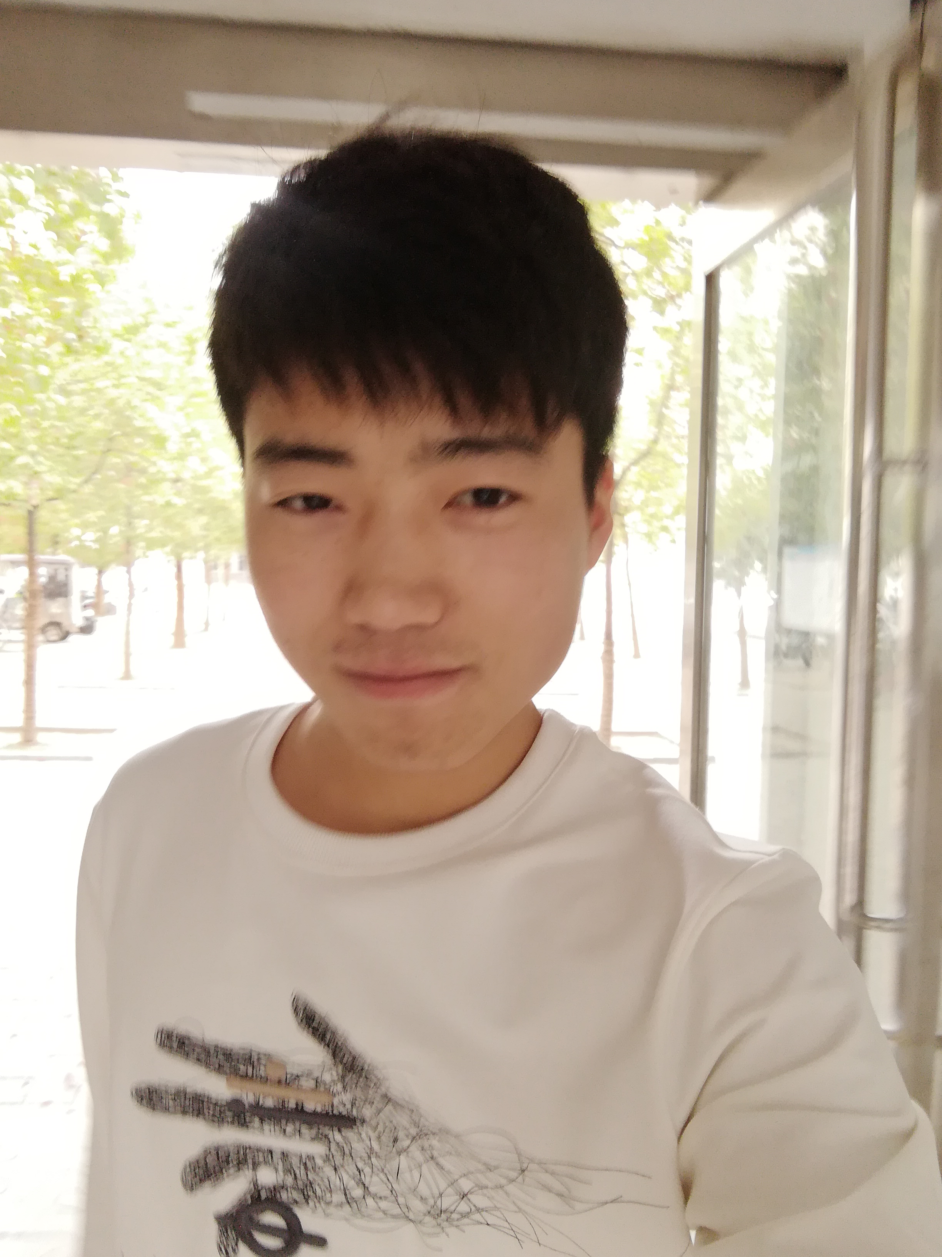
张凌云，原为冥王座下的四大护法之一，也是云蝠军团的首领，后来加入超兽战队。性格冷漠无情，拥有接近完美的思想理念，军队纪律性高，对人对己的要求极度严格。

Slide 2
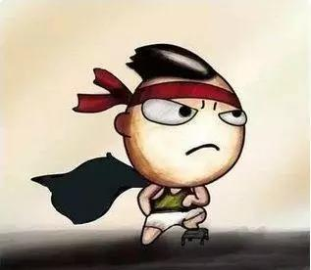
对自己的信念坚信不疑，不轻易为人所动，拥有绝对的威严，心狠手辣却不嗜血，是一个很有智慧的人物。

Slide 3
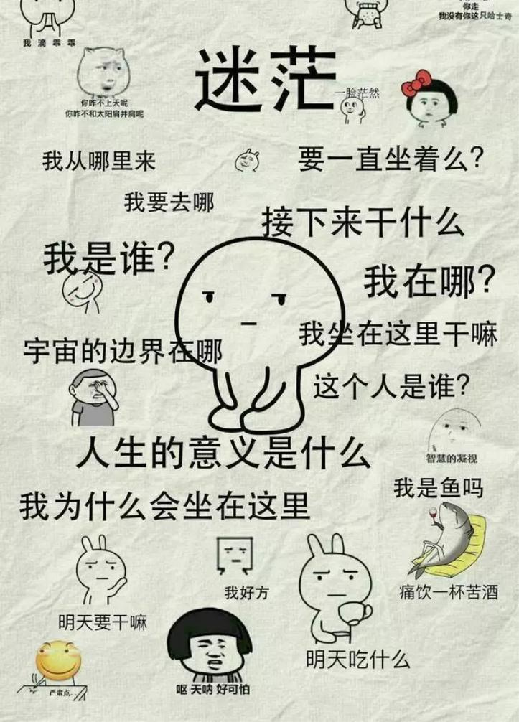
成功不是一蹴而就，没有人随随便便成功，人不克不及往山上走的，这样会很累，而且会被山上滚落的石头给打下去，然而我们要做的是，先爬到山顶，随便踢块石头下去！

Slide 4

高情商:
能清楚认识自我情绪
能妥善管理情绪
懂得自我激励
能够体谅他人情绪
善于人际关系管理

Slide 5
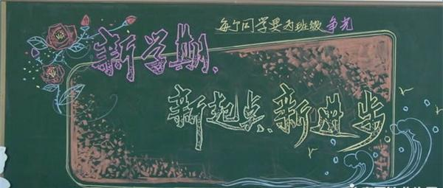

Slide 6
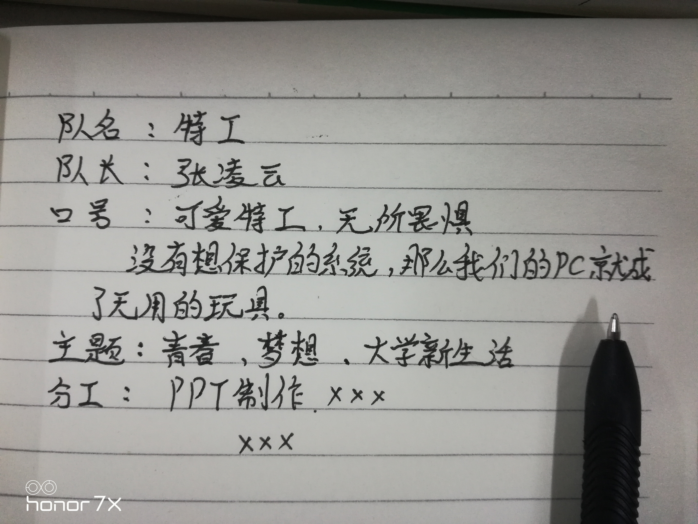
好好学习，天天向上
我们是特工，给敌人最沉重的打击，

Slide 7

其实抛硬币总能奏效，并不是因为它能给出你的答案，而且在你把它扔在空中的那一秒钟，你突然知道你希望他是什么！
加油＾０＾

Slide 8
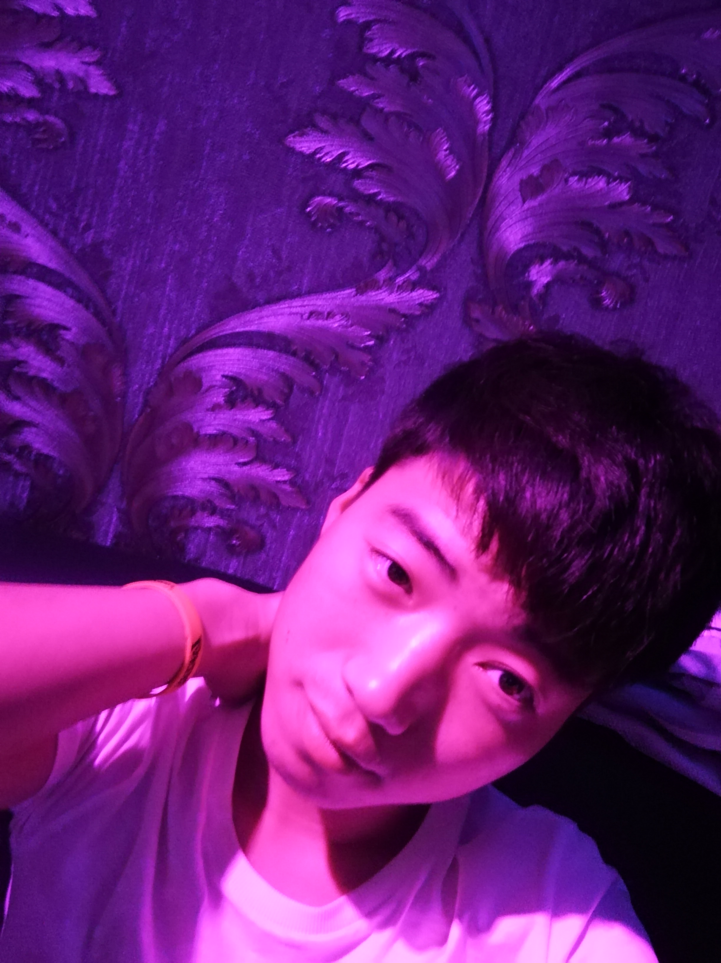
1.学习，永远不要不要忘记，如果你学习失败了，你就什么也不是，当然也不排除意外，但问题是，我也许不会是那个意外！
2.如果你四年内很少去图书馆，你就等于自己浪费了一大笔财富！
3.即使所有人生都大写着失败，但不妨碍我继续向前
––––––张凌云

